Slide 1
Bilateral filtering
Fakultet elektrotehnike, strojarstva i brodogradnje u Splitu
Tomislav Boros, Ivan Babić, Ivan Delija
@FESB, 2017

Slide 2
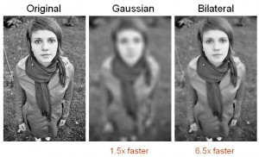
Uvod
Korištenje CUDA tehnologije za paralelna računanja
Omogućuje brzo vrijeme izvršavanja za slike visoke kvalitete gdje se izglađuju površine uz očuvanje rubova slike

Slide 3
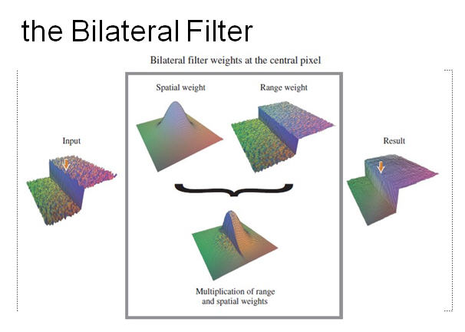
Bilateralni filter
Vrijednost intenziteta svakog piksela slike mjeri kroz prosjek vrijednosti susjednih piksela

Slide 4
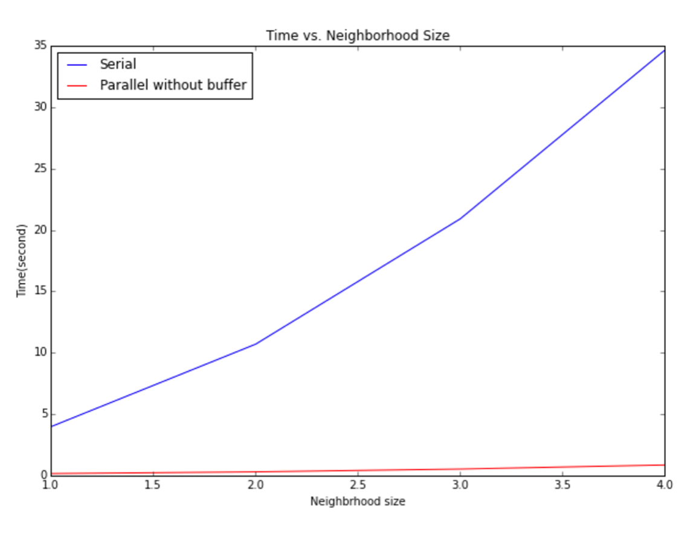
Korišteni algoritmi
Implementacija na CPU – implementira filter na svaki piksel slike sekvencijalno,
GPU – za svaki pojedinačni
piksel jedan thread
<input file> <width> <height>
<channels> <neighborhood radius>
<spatial sigma> <range sigma>
<iterations>

Slide 5
Rezultati testa
Korištena arhitektura:
Intel Core i5-2410m, 2.90 GHz
6GB DDR3 ram, 1333 MHZ
GeForce GT540m, 1GB DDR
Visual Studio Pro 2013, CUDA 8.0
Test je pokrenut izvršavanjem koda 10 uzastopnih puta i prosječan rezultat je:
CPU: 3,8234
GPU: 0,602667

Slide 6
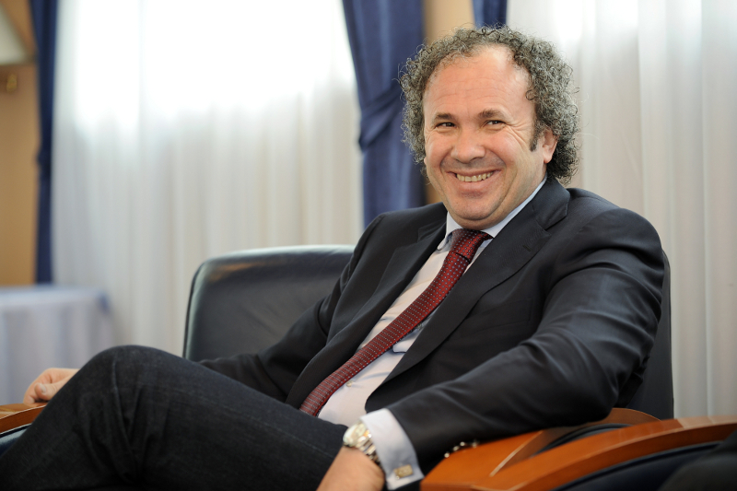


Slide 7
Hvala na pozornosti!

